Slide 1
MEDIA MENGAJAR
Pendidikan Jasmani, Olahraga, dan Kesehatan
UNTUK SD/MI KELAS 4

Slide 2
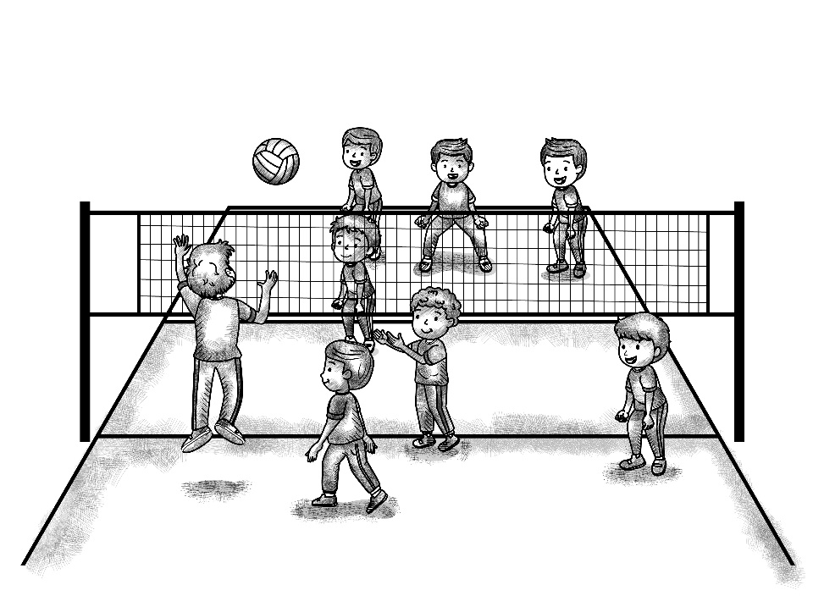
Bab
PERMAINAN NET
2
Tujuan Pembelajaran
Setelah mempelajari materi pada bab ini, siswa diharapkan dapat menjelaskan dan mempraktikkan:
Gerak dasar passing dalam permainan bola voli mini;
Gerak dasar servis dalam permainan bola voli mini;
Cara memegang raket dalam permainan bulu tangkis;
Sikap berdiri (stance) dalam permainan bulu tangkis;
Gerak dasar pukulan dalam permainan bulu tangkis.
Notes:
Jika terdapat gambar cantumkan sumber gambar dgn ukuran font 10pt

Slide 3
A. Permainan Bola Voli Mini
Permainan bola voli mini merupakan permainan hasil modifikasi dari permainan bola voli standar atau bola voli dewasa.
Permainan bola voli mini bertujuan mendapatkan skor dengan memasukkan bola ke arah lawan.

Slide 4
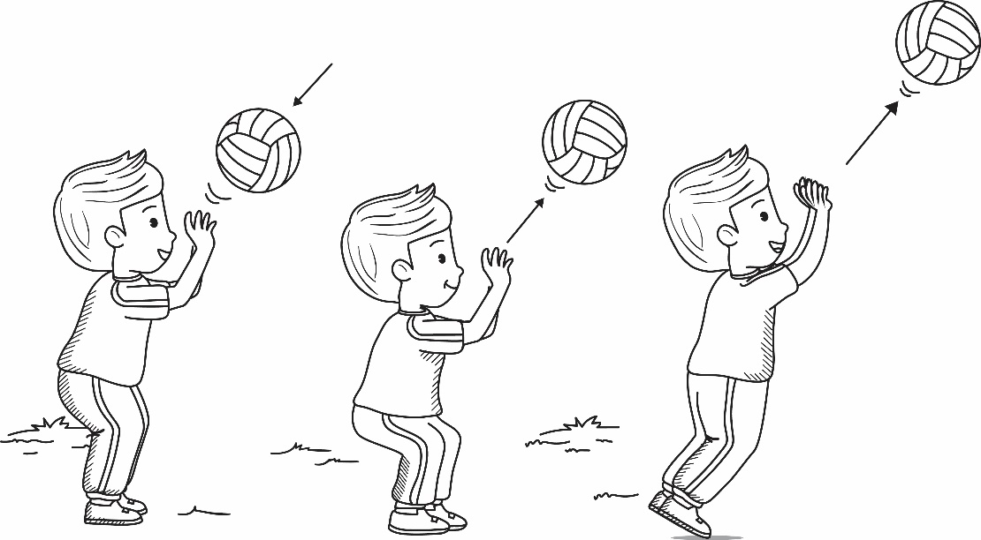
Gerak Dasar dalam Permainan Bola Voli Mini
1. Gerak Dasar Passing
Passing merupakan gerakan mengoper atau mengembalikan bola.
Ada dua cara passing dalam permainan bola voli mini, yaitu passing atas dan passing bawah.

Slide 5
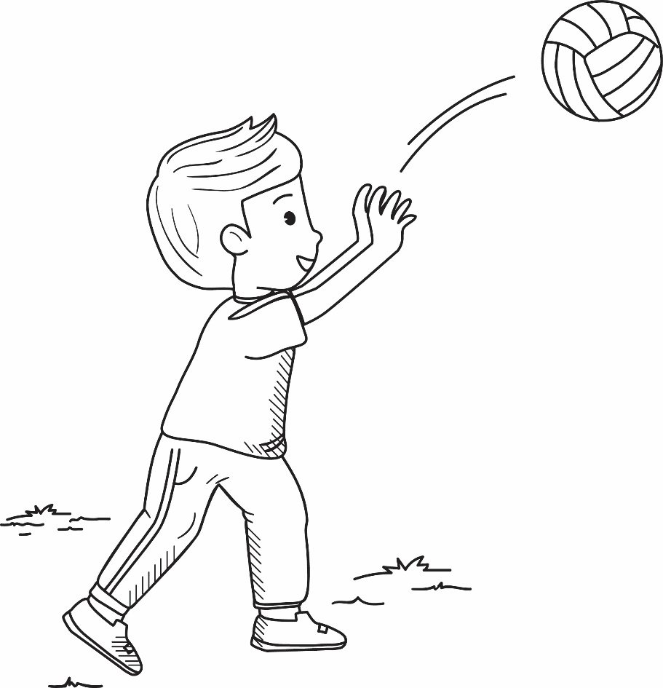
1. Gerak Dasar Passing
a. Passing atas
Passing atas dilakukan saat bola berada di posisi setinggi bahu atau lebih.
Passing atas dilakukan menggunakan ujung jari.

Slide 6
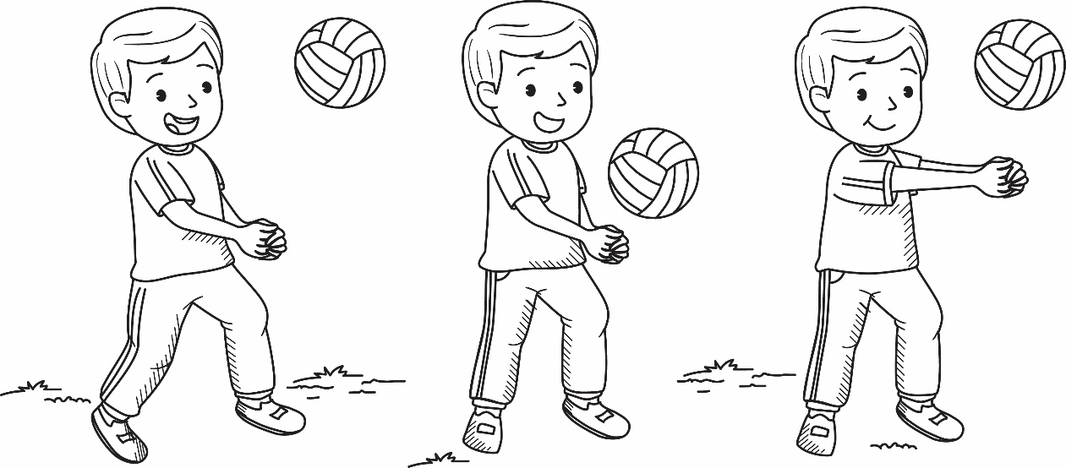
1. Gerak Dasar Passing
b. Passing bawah
Passing bawah dilakukan saat bola jatuh ke depan atau samping. Biasanya posisi bola setinggi perut atau di bawahnya.

Slide 7
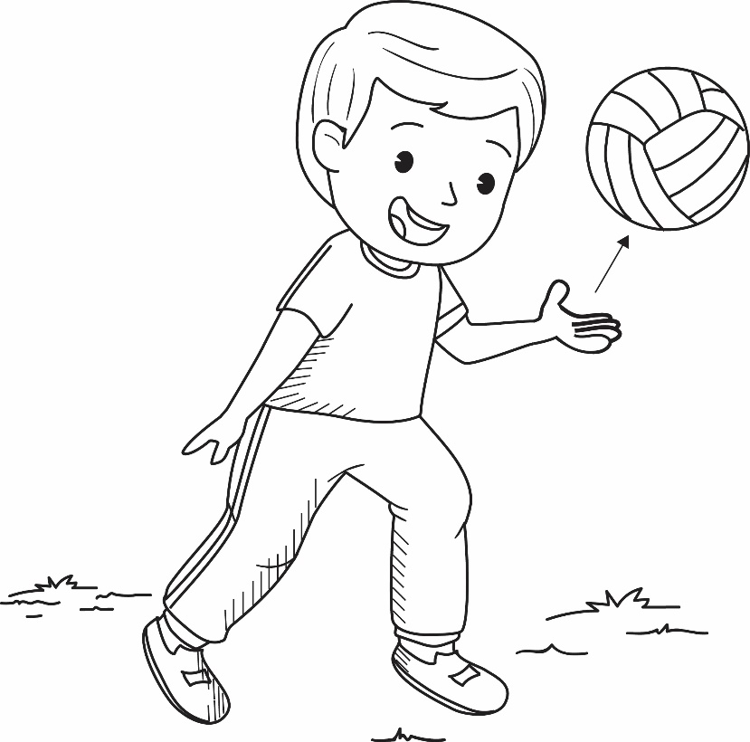
2. Gerak Dasar Servis
Servis merupakan gerak yang dilakukan untuk memulai permainan bola voli mini.
Gerakan servis dilakukan dari garis belakang.
Ada dua cara melakukan gerakan servis, yaitu servis bawah dan servis atas.

Slide 8
2. Gerak Dasar Servis
a. Servis bawah
Servis bawah dilakukan dengan melambungkan bola ke atas dan memukul bola tersebut dari arah bawah sehingga melewati net dan jatuh di daerah lawan.

Slide 9
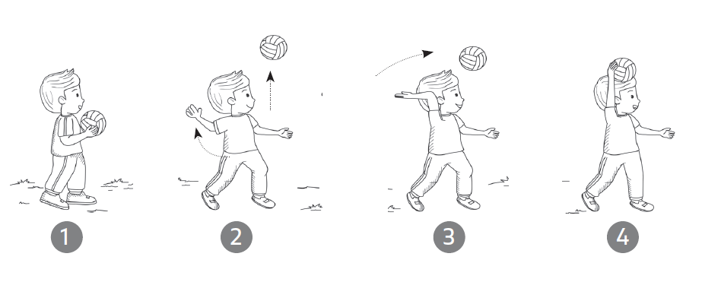
2. Gerak Dasar Servis
b. Servis atas
Servis atas dilakukan dengan melambungkan bola ke atas kemudian dipukul di atas kepala sehingga melewati net dan jatuh di daerah lawan.

Slide 10
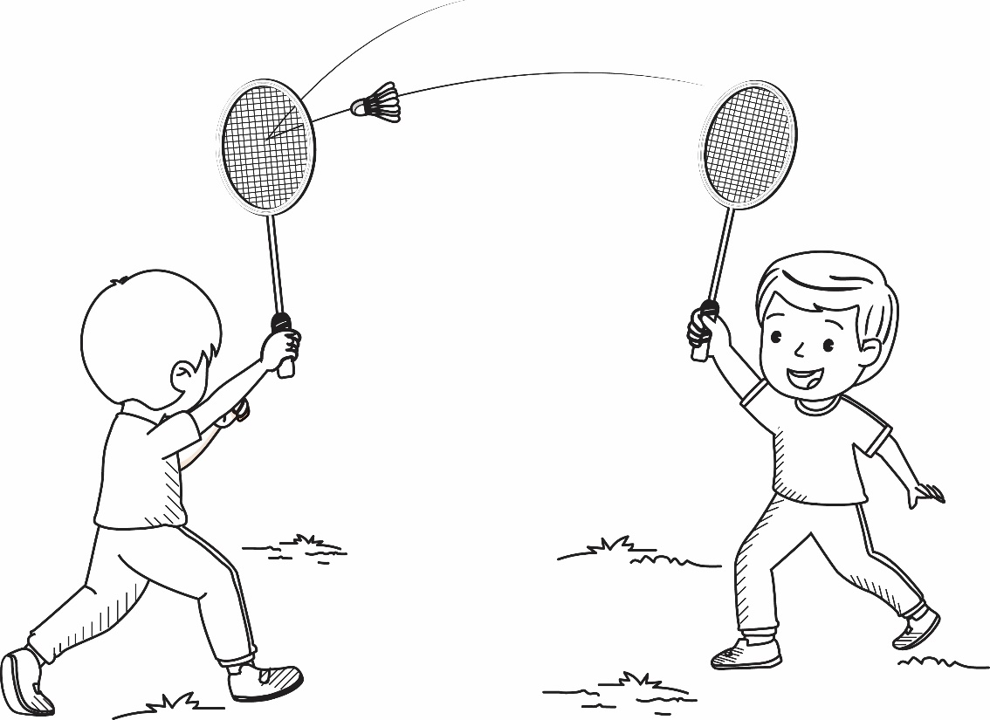
B. Permainan Bulu Tangkis
Bulu tangkis merupakan salah satu jenis olahraga permainan net.
Alat utama yang digunakan dalam permainan bulu tangkis adalah raket dan kok (shuttlecock).

Slide 11
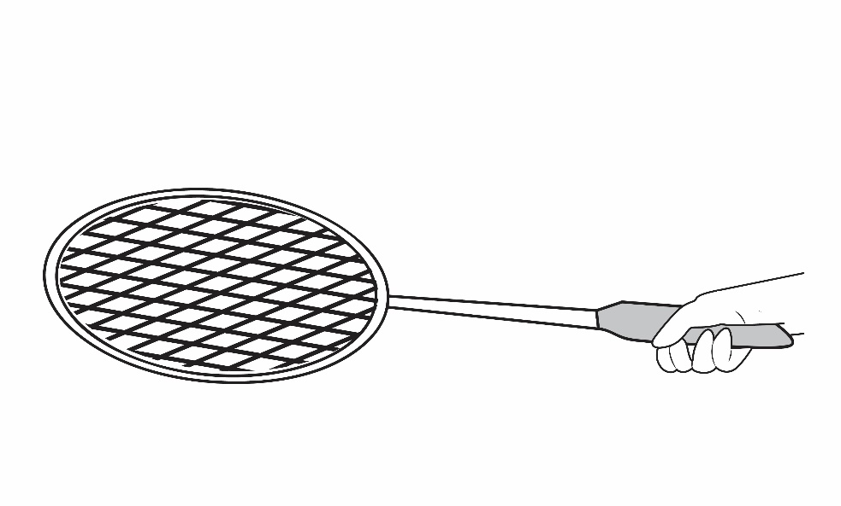
Gerak Dasar dalam Permainan Bulu Tangkis
1. Cara Memegang Raket
Salah satu cara agar dapat bermain bulu tangkis dengan baik adalah dimulai dengan memegang raket yang benar.
Ada dua cara memegang raket, yaitu forehand grip dan backhand grip.

Slide 12
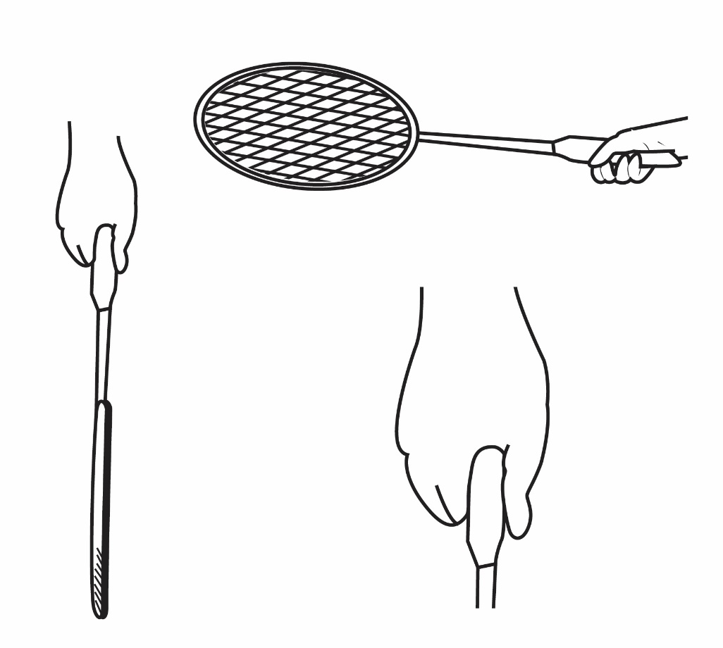
1. Cara Memegang Raket
a. Forehand grip
Forehand grip disebut juga pegangan berjabat tangan. Hal ini karena cara memegang raket mirip dengan berjabat tangan.

Slide 13
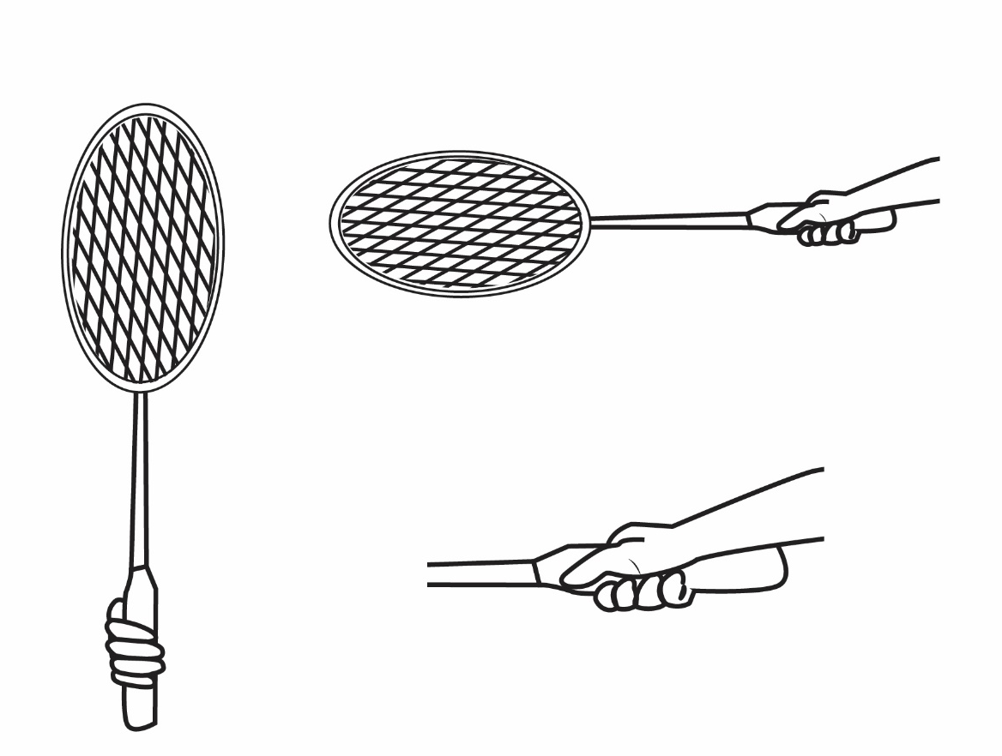
1. Cara Memegang Raket
b. Backhand grip
Backhand grip merupakan cara memegang raket yang kekuatannya terletak pada ibu jari sebagai tumpuan.

Slide 14
Gerak Dasar dalam Permainan Bulu Tangkis
2. Sikap Berdiri (Stance)
Sikap berdiri (stance) pada permainan bulu tangkis dibedakan menjadi dua, yaitu berdiri saat melakukan servis dan berdiri saat menerima servis.

Slide 15
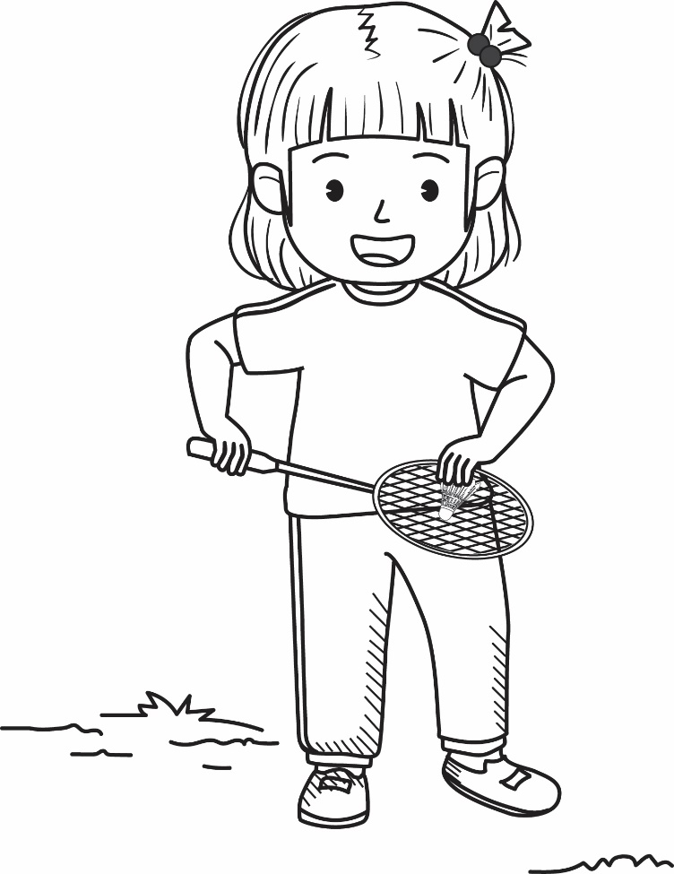
2. Sikap Berdiri (Stance)
a. Sikap berdiri saat melakukan servis
Kaki kiri di depan dan kaki kanan di belakang untuk servis backhand.
Berat badan bertumpu pada kaki belakang.

Slide 16
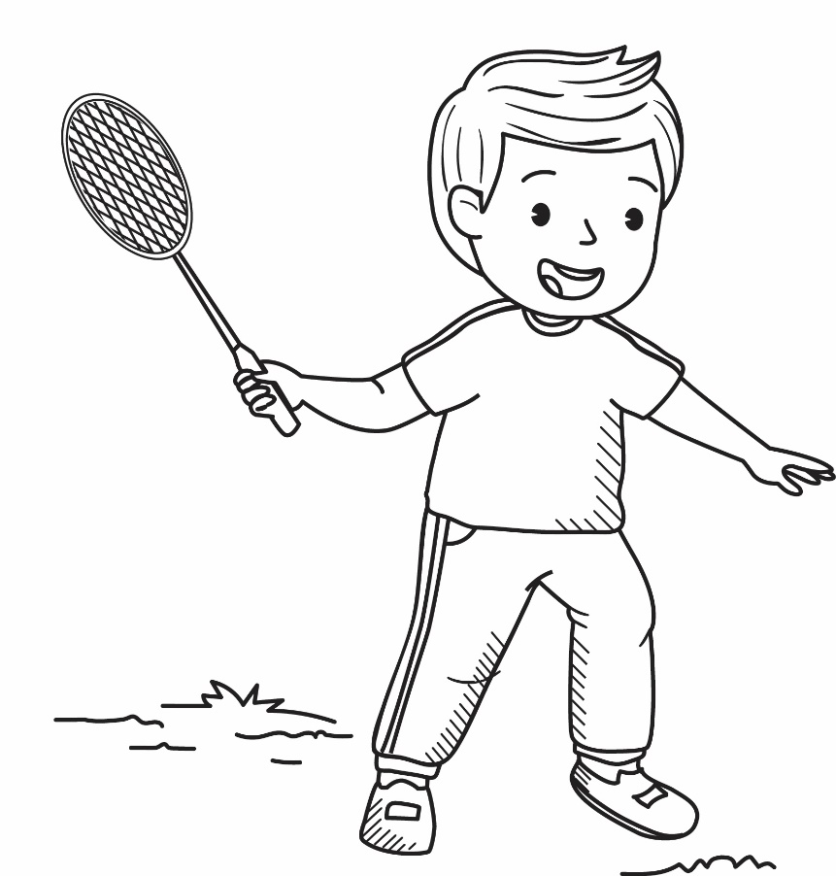
2. Sikap Berdiri (Stance)
b. Sikap berdiri saat menerima servis
Kaki kiri di depan dan kaki kanan di belakang untuk servis forehand.
Berat badan bertumpu pada kaki belakang.

Slide 17
Gerak Dasar dalam Permainan Bulu Tangkis
3. Teknik Pukulan
Dalam permainan bulu tangkis, terdapat dua cara memukul bola, yaitu pukulan forehand dan pukulan backhand.

Slide 18
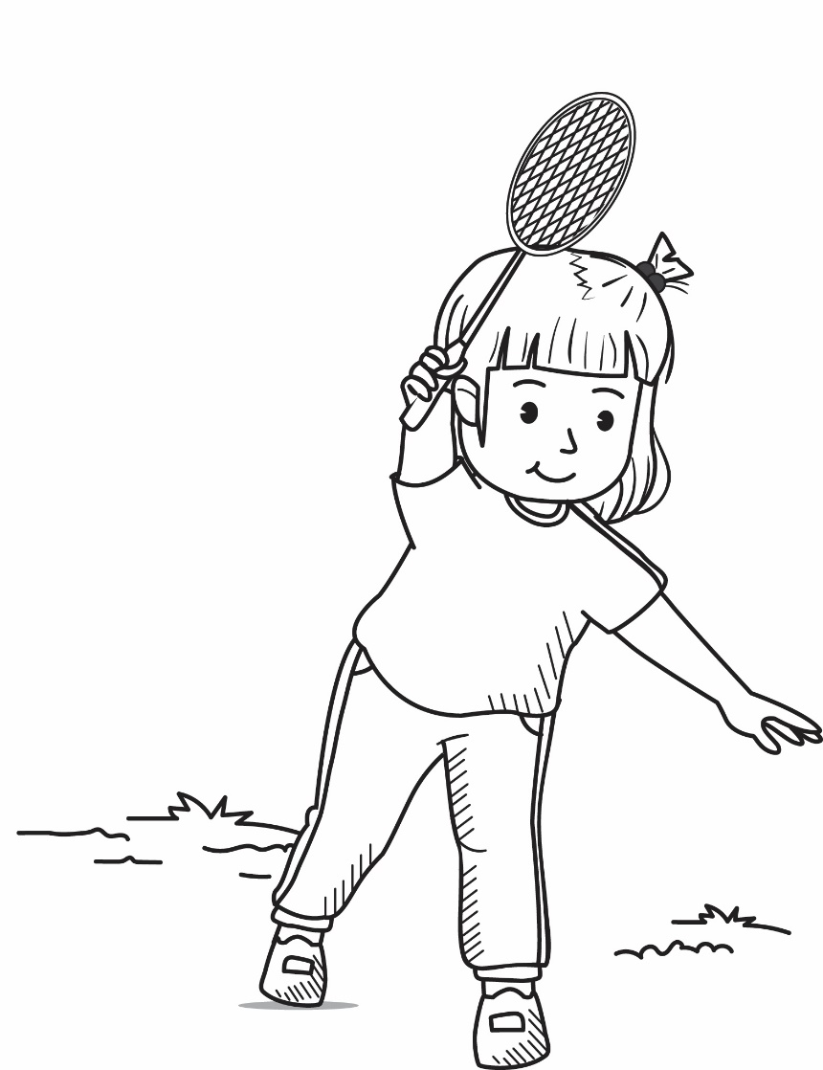
3. Teknik Pukulan
a. Pukulan Forehand
Pukulan forehand dilakukan apabila bola berada di sebelah kanan tubuh.

Slide 19
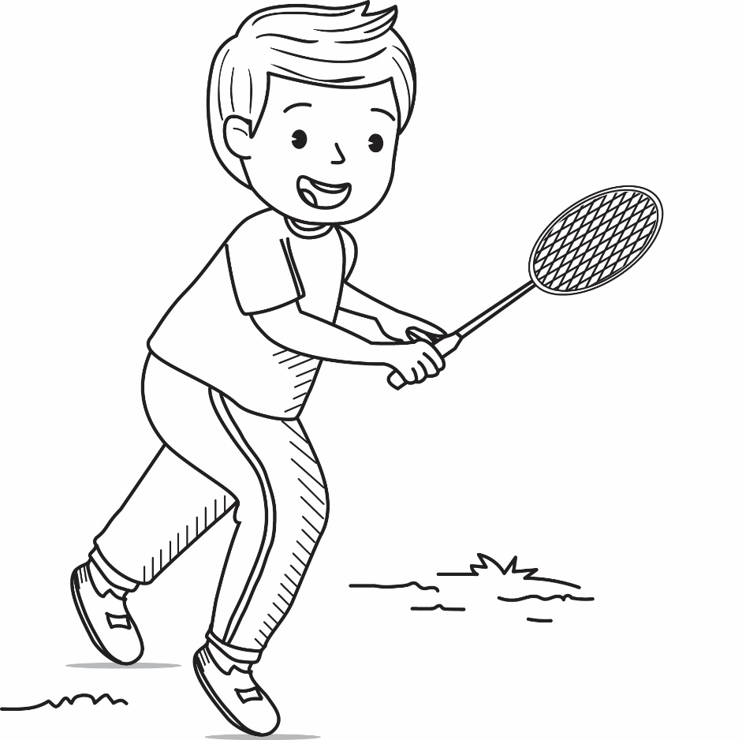
3. Teknik Pukulan
b. Pukulan Backhand
Pukulan backhand dilakukan apabila bola berada di sebelah kiri tubuh.

